Slide 1
Решение логических задач
Таблицы истинности в задачах ЕГЭ
Г. Саратов
2023 – 2024 уч.г.

Slide 2
Содержание
Повторение пройденного или вспомнить все.
Построение таблицы истинности в Python
Логические задачи
Таблицы истинности в задачах ЕГЭ
Ответы
Источники и литература.

Slide 3
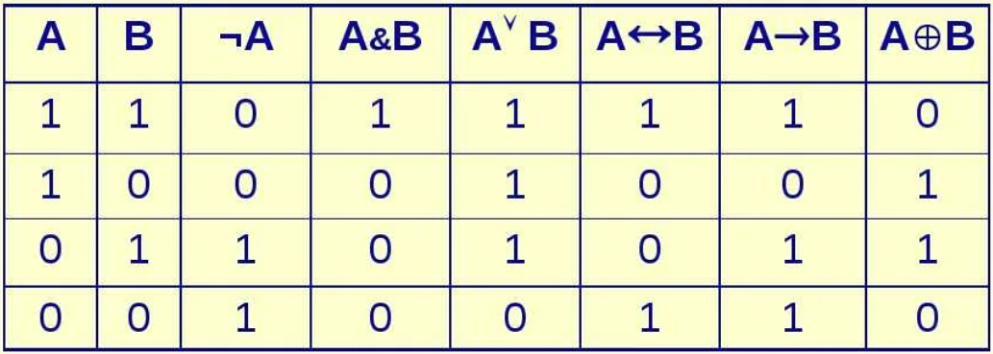
Вспомнить всё…

Slide 4
Термины бывают разные…
Итерация (лат. iteratio — повторение) — повторение какого-либо действия.
Итерация в математике — повторное применение какой-либо математической операции.
Итерация в программировании — организация обработки данных, при которой действия повторяются многократно, не приводя при этом к вызовам самих себя.
Итерация в психиатрии — патологическое возбуждение, характеризующееся ритмичным повторением слова или части фразы.
Итерация (одоридзи) в японском письме — знак удвоения иероглифа.
Итерация в философии — понятие о повторяемости, безотносительной к наличию повторяемого, использумое в учении Жака Деррида.
Декартово произведение множеств A и B – это множество всех упорядоченных пар (a, b), где a принадлежит множеству A, а b – множеству B.

Slide 5
Математические операции в Python

Slide 6
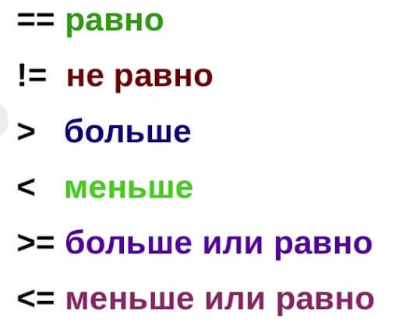
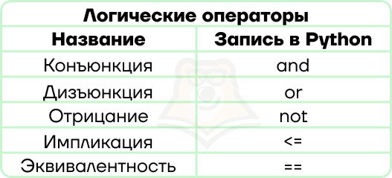
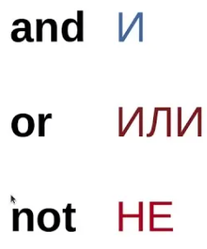
Логические операторы в Python

Slide 7
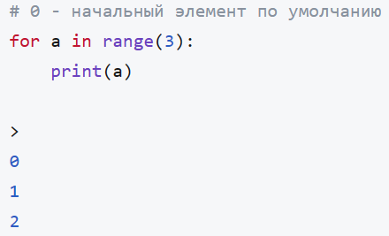
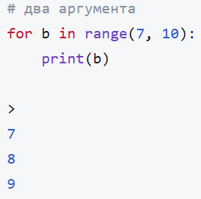
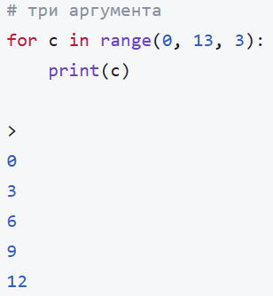
Цикл "for" в Python — универсальная управляющая конструкция

Slide 8
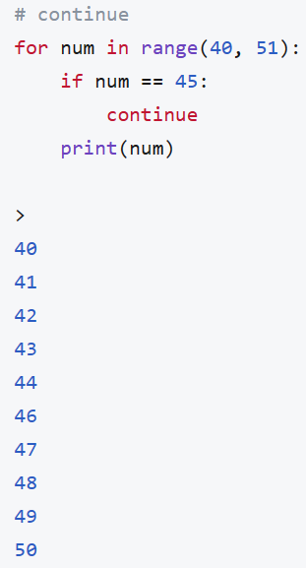
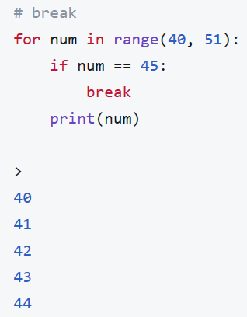
Цикл "for" в Python — универсальная управляющая конструкция

Slide 9
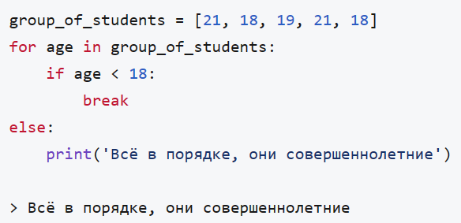
Цикл "for" в Python — универсальная управляющая конструкция

Slide 10
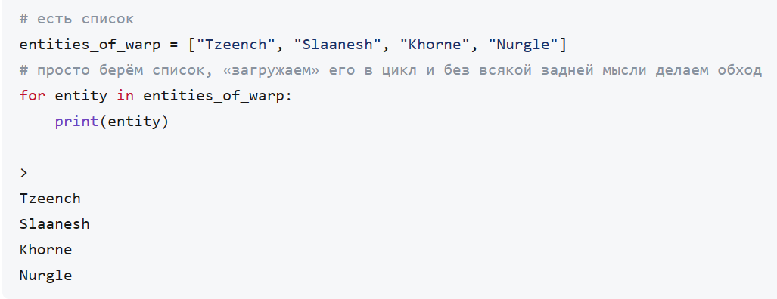
Цикл "for" в Python — универсальная управляющая конструкция

Slide 11
МОДУЛЬ Itertools
Itertools — это Python-модуль, который предоставляет набор функций для работы с итерируемыми объектами. Итерируемый объект — это любой объект, предоставляющий возможность пройти по своим элементам, например список, кортеж и словарь. Itertools позволяет выполнять стандартные операции с итерируемыми объектами, такие как фильтрация, группировка и объединение.
permutations(): эта функция возвращает все возможные перестановки итерируемого объекта с уникальным расположением элементов в итераторе.

Slide 12
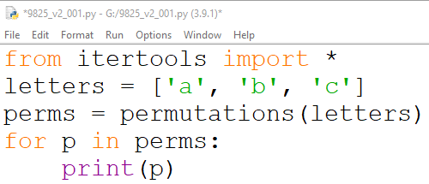
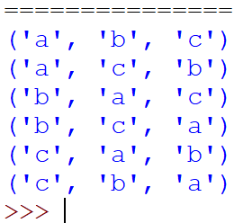
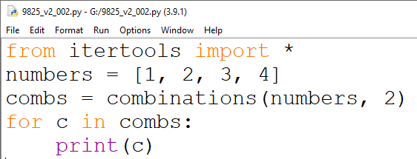
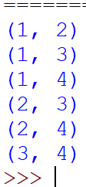
ПРИМЕР_01:
ПРИМЕР_02:

Slide 13
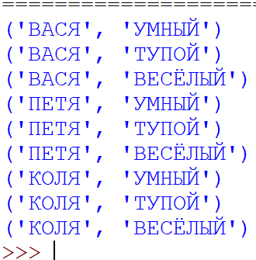
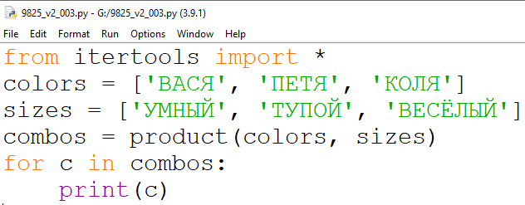
product(): эта функция возвращает декартово
произведение итерируемых объектов. Получаемый итератор содержит кортежи, каждый из которых формируется путем отбора по одному элементу из каждого итерируемого объекта. Если указан опциональный аргумент repeat, то входные итерируемые объекты повторяются указанное количество раз.
ПРИМЕР_03:

Slide 14
Встроенные функции в Python (zip)
Функция zip() в Python создает итератор, который объединяет элементы из нескольких источников данных.
ПРИМЕР_04:

Slide 15
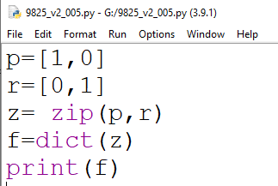
Словари в Python (dict)
Словарь (dict) представляет собой структуру данных (которая ещё называется ассоциативный массив), предназначенную для хранения произвольных объектов с доступом по ключу. Данные в словаре хранятся в формате ключ – значение.

Slide 16
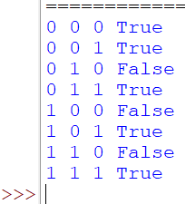
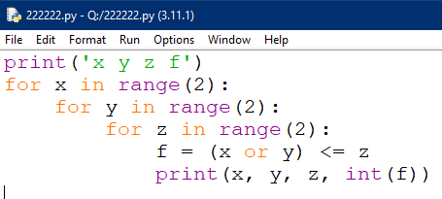
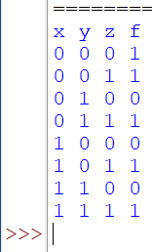
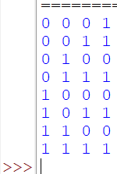
Построение таблицы истинности в Python
А
МОЖНО ПО
ДРУГОМУ?
КАК
СДЕЛАТЬ
КРАСИВО?

Slide 17
Напишите программу, которая строит таблицу истинности
для логического выражения:
А)(w → z) ∧ ((y → x) ≡ (z → y))
Б)(y → x) ∧ ¬z ∧ w.
B)(¬x ∧ y ∧ z) ∨ (¬x ∧ ¬y ∧ z) ∨ (¬x ∧ ¬y ∧ ¬z)
Г) ¬(y → ¬(z → w)) → (¬z → (¬w ≡ x)).
А

Slide 18
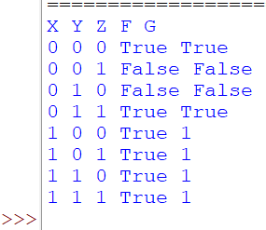
Напишите программу, которая проверяет равны ли следующие булевы функции:
a)
$$f\left(x,y,z\right)=\left(\left(x ∨y\right)∨z\right)⟶(\left(x ∨y\right)∧\left(x ∨z\right))$$
$$g\left(x,y,z\right)=x∨\left(y ↔z\right)$$

Slide 19
Напишите программу, которая проверяет равны ли следующие булевы функции:
б)
$$f\left(x,y,z\right)=\left(\left(¬x ∨y\right)∧(y∨z)\right)$$
$g\left(x,y,z\right)=(x∨y∨$ $z)∧$ ($¬x∨y∨$ $z)$ $∧$ ($¬x∨y∨¬z)$
в)
д)
е)
ж)
з)

Slide 20
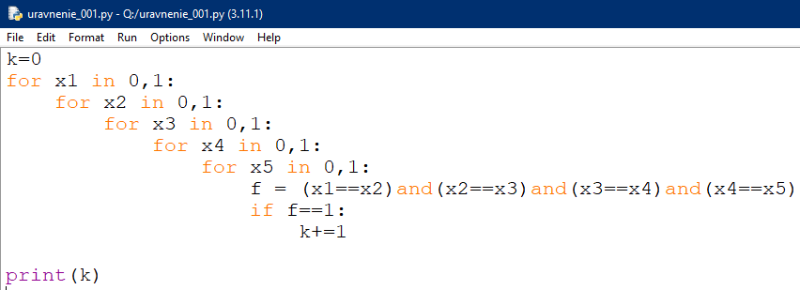
Задача 1. Найти число решений уравнения:
${(x}_{1}≡x_{2})⋀$ ${(x}_{2}≡x_{3}) ⋀…{⋀(x}_{4}≡x_{5})=1$

Slide 21
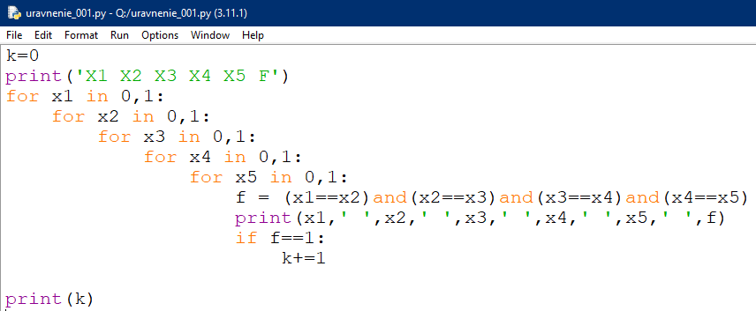
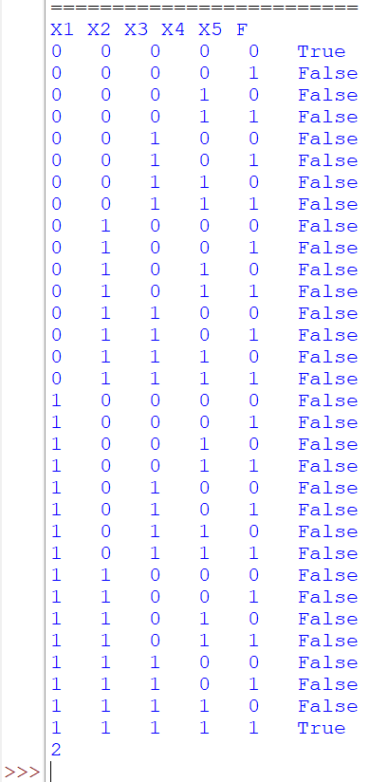
КАК
РЕШИТЬ
ИНАЧЕ?
Все “сомножители” имеют форму x_{i} $≡$X_{i+1} они должны быть равны 1. Это значит, что любые два соседних бита должны быть равны. Существует всего две таких цепочки:
000000,111111.

Slide 22
Задача 2. Найти число решений уравнения:
${(x}_{1}≡x_{2})⋀$ ${(x}_{2}≡x_{3})⋀…{⋀(x}_{4}≡x_{5})=1$
Задача 3. Найти число решений уравнения:
${(x}_{1}\text{→}x_{2})⋀$ ${(x}_{2}\text{→}x_{3})⋀…{⋀(x}_{4}\text{→}x_{5})=1$
Задача 4. Найти число решений уравнения:
$${((x}_{1}∨x_{2})\text{→}x_{3})⋀{((x}_{2}∨x_{3})\text{→}x_{4})⋀…{⋀((x}_{4}∨x_{5})\text{→}x_{6})=1$$
Задача 5. Найти число решений уравнения:
${(x}_{1}∨x_{2})⋀$ ${(x}_{2}∨x_{3})⋀…{⋀(x}_{4}\text{→}x_{5})=1$
Задача 6. Найти число решений уравнения:
$${((x}_{1}⋀x_{2})\text{→}x_{3})⋀{((x}_{2}⋀x_{3})\text{→}x_{4})⋀…{⋀((x}_{4}⋀x_{5})\text{→}x_{6})=1$$
Задача 7. Найти число решений уравнения:
$$x_{1}\text{→}x_{2}\text{→}x_{3}\text{→}x_{4}\text{→}x_{5}\text{→}x_{6}=1$$

Slide 23
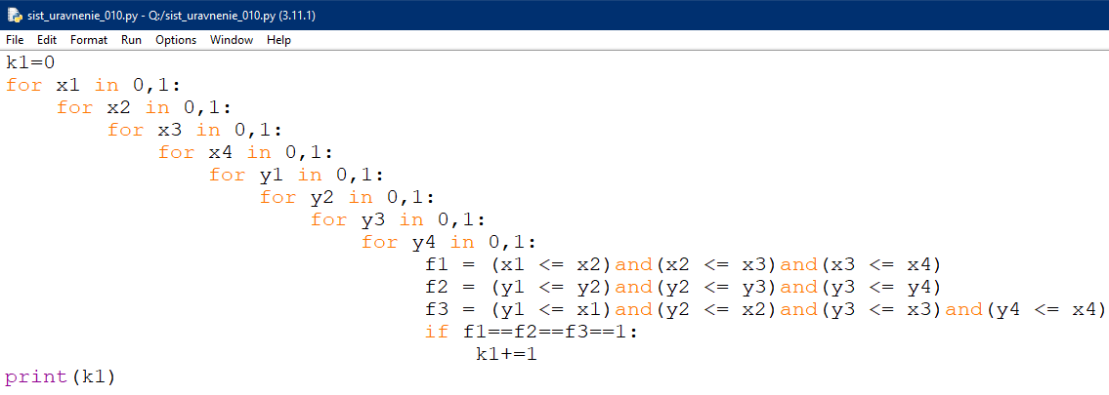
Задача 8. Найти число решений системы уравнений:
$${(x}_{1}\text{→}x_{2})⋀{(x}_{2}\text{→}x_{3})⋀{(x}_{3}\text{→}x_{4})=1$$
$${(¬y}_{1}∨y_{2})⋀{(¬y}_{2}∨y_{3})⋀{(¬y}_{3}∨y_{4})=1$$
$${(y}_{1}\text{→}x_{1})⋀{(y}_{2}\text{→}x_{2})⋀{(y}_{3}\text{→}x_{3})⋀{(y}_{4}\text{→}x_{4})=1$$

Slide 24
Задача 9. Найти число решений системы уравнений:
$${(x}_{1}∨x_{2})⋀{((x}_{1}∨x_{2})\text{→}x_{3})⋀{(¬x}_{1}∨y_{1})=1$$
$${(x}_{2}∨x_{3})⋀{((x}_{2}∨x_{3})\text{→}x_{4})⋀{(¬x}_{2}∨y_{2})=1$$
………………………………………………………………………………………………
$${(x}_{6}∨x_{7})⋀({(x}_{6}∨x_{7})\text{→}x_{8})⋀{(¬x}_{6}∨y_{6})=1$$
$${(x}_{7}∨x_{7})⋀{(¬x}_{7}∨y_{7})=1$$
$${(¬x}_{8}∨y_{8})=1$$

Slide 25
Кто разбил окно?

Slide 26
Один из трех братьев Витя, Толя, Коля разбил окно.
В разговоре участвуют еще двое братьев — Андрей и Дима.
— Это мог сделать только или Витя, или Толя, — сказал Андрей.
— Я окно не разбивал, — возразил Витя, — и Коля тоже.
— Вы оба говорите неправду, — заявил Толя.
— Нет, Толя, один из них сказал правду, а другой сказал неправду, — возразил Дима.
— Ты, Дима, не прав, — вмешался Коля.
Их отец, которому, конечно, можно доверять, уверен, что трое братьев сказали правду. Кто разбил окно?
Решение. Введем обозначения для высказываний:
В: «Витя разбил окно»;
Т: «Толя разбил окно»;
К: «Коля разбил окно».
Тогда высказывания братьев можно записать в символической форме следующим образом:

Slide 27
— Это мог сделать только или Витя, или Толя, — сказал
Андрей.
А ≡ B ∨ T;
— Я окно не разбивал, — возразил Витя, — и Коля тоже.
V ≡ ¬В ∧ ¬К
— Вы оба говорите неправду, — заявил Толя.
L ≡ ¬A ∧ ¬V
— Нет, Толя, один из них сказал правду, а другой сказал неправду, — возразил Дима.
D ≡ (A ∧ ¬V) ∨ (¬ A ∧ V)
— Ты, Дима, не прав, — вмешался Коля
M ≡ ¬ D ≡ ¬((A ∧ ¬V) ∨ (¬ A ∧ V))

Slide 28
А ≡ B ∨ T;
V ≡ ¬В ∧ ¬К
L ≡ ¬A ∧ ¬V ≡ ¬(B ∨ T) ∧ ¬(¬В ∧ ¬К) ≡ ¬T ∧ ¬В ∧ К
D ≡ (A ∧ ¬V) ∨ (¬ A ∧ V) ≡ В ∨ (¬T ∧ ¬К)
M ≡ ¬ D ≡ ¬((A ∧ ¬V) ∨ (¬ A ∧ V)) ≡ ¬В ∧ (T ∨ К)
Отец, которому, конечно, можно доверять, уверен, что трое братьев сказали правду.
Тогда образуем из высказываний A, V, L, D, М всевозможные конъюнкции по три высказывания.

Slide 29
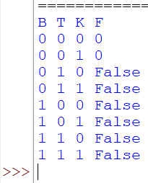
А ≡ B ∨ T;
V ≡ ¬В ∧ ¬К
L ≡ ¬T ∧ ¬В ∧ К

Slide 30
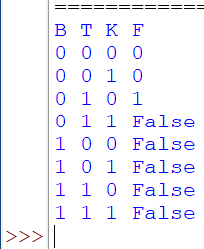
А ≡ B ∨ T;
V ≡ ¬В ∧ ¬К
M ≡ ¬В ∧ (T ∨ К)
ОКНО РАЗБИЛ ТОЛЯ !

Slide 31
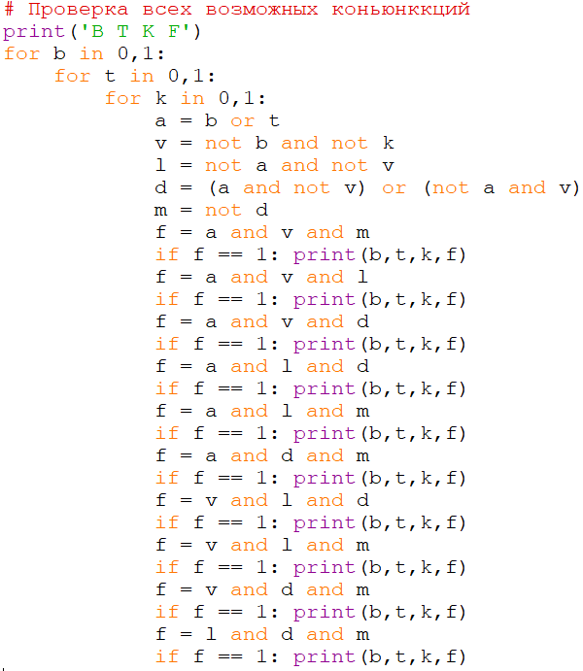
КАК
СДЕЛАТЬ
КОРОЧЕ?

Slide 32
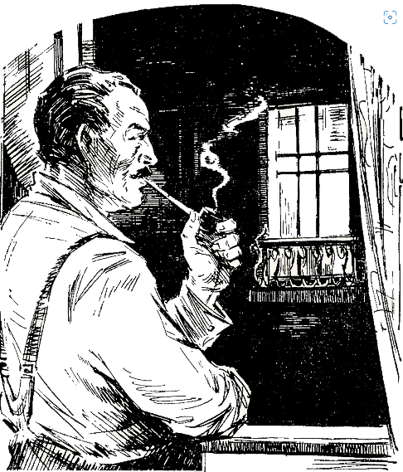
«Вернувшись домой, Мегрэ позвонил
на набережную Орфевр.
— Говорит Мегрэ. Есть новости?
— Да, шеф. Поступили сообщения от инспекторов, Торранс установил, что если Франсуа был пьян, то либо Этьен убийца, либо Франсуа лжет. Жуссье считает, что или Этьен убийца, или Франсуа не был пьян и убийство произошло после полуночи.
Инспектор Люка просил передать Вам, что если убийство произошло после полуночи, то либо Этьен убийца, либо Франсуа лжет. Затем звонила. ..
— Все. Спасибо. Этого достаточно. — Комиссар положил трубку. Он знал, что трезвый Франсуа никогда не лжет. Теперь он знал все».
Какой вывод сделал комиссар Мегрэ?

Slide 33
Запишем, используя логические операции, высказывания инспекторов Торранса, Жуссье и Люка.Введем следующие элементарные выссказывания:
А ≡ (Франсуа был пьян),
В ≡ (Этьен убийца),
С ≡ (Франсуа лжет),
D ≡ (Убийство произошло после полуночи).
Торранс установил, что если Франсуа был пьян, то либо Этьен убийца, либо Франсуа лжет.
Т ≡ A → (B ∨ C)
Жуссье считает, что или Этьен убийца, или Франсуа не был пьян и убийство произошло после полуночи.
G ≡ B ∨ (¬A ∧ D)
Люка просил передать Вам, что если убийство произошло после полуночи, то либо Этьен убийца, либо Франсуа лжет.
L ≡ D → (B ∨ C)

Slide 34
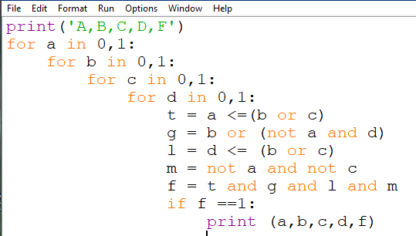
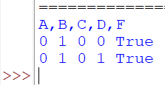
Мегрэ знал, что трезвый Франсуа никогда не лжет.
M ≡ ¬A ∧ ¬C
В ≡ (Этьен убийца)

Slide 35
Один из трех братьев поставил на скатерть кляксу.
— Витя не ставил кляксу, — сказал Алеша. — Это сделал Боря.
— Ну, а ты что скажешь? — спросила бабушка Борю.
— Это Витя поставил кляксу, — сказал Боря. — А Алеша не пачкал скатерть.
— Я знаю, что Боря не мог это сделать. А я сегодня не готовил уроки, — сказал Витя.
Оказалось, что двое мальчиков в каждом из двух случаев сказали правду, а один оба раза сказал неправду. Кто поставил на скатерть кляксу?
Указание. Образуйте прежде всего всевозможные попарные дизъюнкции из высказываний братьев. Все они будут истинны. Затем рассмотрите конъюнкцию всех истинных дизъюнкций. Она тоже будет истинна. Преобразовав ее к конъюнкции элементарных высказываний, установите виновного.

Slide 36
Основная волна 27.06.23 (Уровень: Базовый)
Миша заполнял таблицу истинности логической функции F=(x→(z≡w))∨¬(y→w), но успел заполнить лишь фрагмент из трёх различных её строк, даже не указав, какому столбцу таблицы соответствует каждая из переменных w,x,y,z.

Slide 37
F=(x→(z≡w))∨¬(y→w)
F=(¬x ∨(z≡w))∨¬(¬y ∨ w)
F=(¬x ∨(z≡w))∨(y ∧ ¬w)
F= ¬x ∨(z ∧ w)∨(¬z ∧ ¬w)∨(y ∧ ¬w)
X – может быть равен только 1
z и w должны иметь противоположные значения
Кога y = 1, w=1

Slide 38
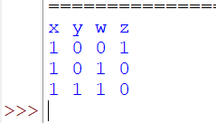

Slide 39
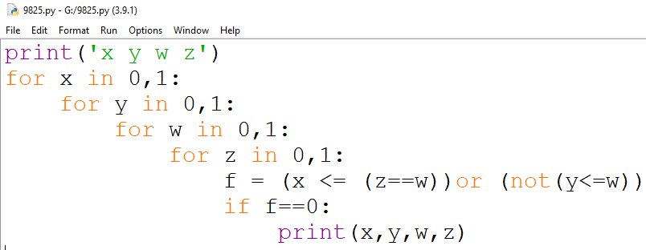
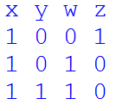
*
*
*
*
*
*

Slide 40
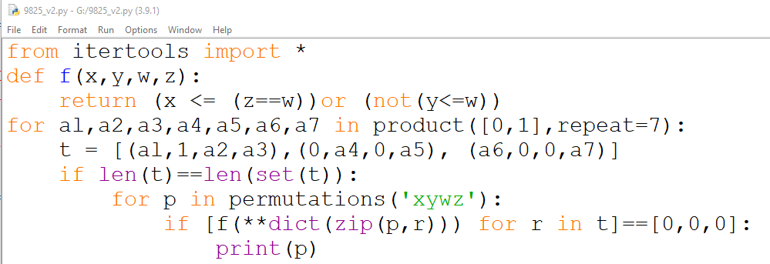

Slide 41
Миша заполнял таблицу истинности логической функции F=(x∨¬y)∧¬(x≡z)∧w, но успел заполнить лишь фрагмент из трёх различных её строк, даже не указав, какому столбцу таблицы соответствует каждая из переменных w,x,y,z.
*
Z
Y
X
W
1
*
1
1
1
(x∨¬y)=1 X ≠ Y или X = Y
¬(x≡z)=1 X ≠ Z
W=1
Ответ: zyxw

Slide 42
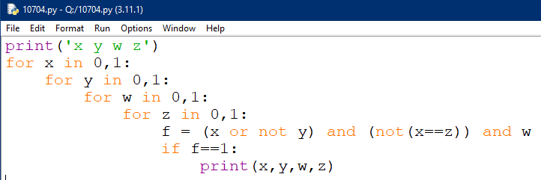
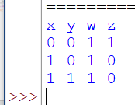
Миша заполнял таблицу истинности логической функции F=(x∨¬y)∧¬(x≡z)∧w, но успел заполнить лишь фрагмент из трёх различных её строк, даже не указав, какому столбцу таблицы соответствует каждая из переменных w,x,y,z.
*
Z
Y
X
W
1
*
1
1
1
*
*
Ответ: zyxw

Slide 43
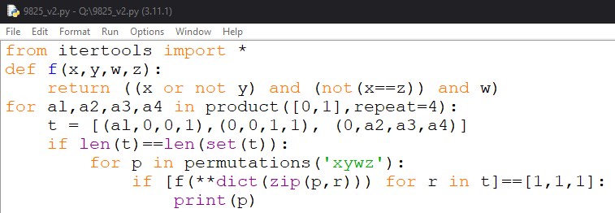
Миша заполнял таблицу истинности логической функции F=(x∨¬y)∧¬(x≡z)∧w, но успел заполнить лишь фрагмент из трёх различных её строк, даже не указав, какому столбцу таблицы соответствует каждая из переменных w,x,y,z.
Z
Y
X
W
Ответ: zyxw

Slide 44
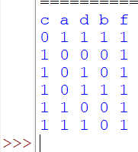
Логическая функция F задаётся выражением (a ∧ b ≡ ¬c)∧(b ? d). На месте ? пропущена логическая операция.
Определите пропущенную логическую операцию. В ответе запишите её номер. 1)∧ 2)≡ 3)→ 4)∨
(a ∧ b ≡ ¬c)∧(b ? d).
(a ∧ b ≡ ¬c) = 1
(b ? d) = 1

Slide 45
Логическая функция F задаётся выражением (a ∧ b ≡ ¬c)∧(b ? d). На месте ? пропущена логическая операция.
Определите пропущенную логическую операцию. В ответе запишите её номер. 1)∧ 2)≡ 3)→ 4)∨
(a ∧ b ≡ ¬c)∧(b ? d).
(a ∧ b ≡ ¬c) = 1
(b ? d) = 1

Slide 46
После заполнения трех таблиц истинности для трех
логических функций, взяли ровно по одной строке из каждой таблицы.
Определите, какому столбцу таблицы соответствует каждая из переменных w,x,y,z.
W
Y
X
Z
Только аналитически!
Ответ: wyxz

Slide 47
Логическая функция F задаётся выражением ¬(¬(x→¬w)∧z)∧¬(w→z)∧(x→¬z). На рисунке
приведён заполненный фрагмент таблицы истинности функции F, содержащий неповторяющиеся наборы аргументов.
Определите, сколько существует различных способов расстановки переменных w,x,y,z, подходящих для данной таблицы истинности?
¬(¬(x→¬w)∧z)∧¬(w→z)∧(x→¬z)
((x→¬w) ∨ ¬z)∧¬(¬w ∨ z)∧(¬ x ∨ ¬z)
(¬ x ∨ ¬w ∨ ¬z)∧ (w ∧ ¬z)∧(¬ x ∨ ¬z)=0
(¬ x ∨ ¬w ∨ ¬z)=0 z=1 x=1 w=1
(w ∧ ¬z)∧(¬ x ∨ ¬z)=0 z=1 x=1 w=0 или 1
(¬ x ∨ ¬w ∨ ¬z)∧ (w ∧ ¬z)∧(¬ x ∨ ¬z)=1
(¬ x ∨ ¬w ∨ ¬z)=1
(w ∧ ¬z)=1 z=0 w=1
(¬ x ∨ ¬z)=1 z=0 x=0 или 1

Slide 48
(¬ x ∨ ¬w ∨ ¬z)=0 z=1 x=1 w=1
(w ∧ ¬z)∧(¬ x ∨ ¬z)=0 z=1 x=1 w=1
(¬ x ∨ ¬w ∨ ¬z)=1
(w ∧ ¬z)=1 z=0 w=1
(¬ x ∨ ¬z)=1 z=0 x=0 или 1
w
y
x
z
w
y
z
x
0
0
1
1
1
1
1
1
1
1
x
y
w
z
w
y
x
z
1
1
1
1
1
1
1
1
1
1
…
Долго и большая вероятность ошибки…

Slide 49
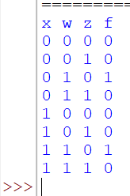
w
x
Y
z
1
0
Y - 8 комбинаций
Ответ: 8

Slide 53
Ответы.
Кляксу на скатерть поставил Витя.
Не равны функции В), Ж).
2 решения, 7 решений, 8 решений, 21 решение,33 решения,43 решения.
уwzx, ywzx,2, 00101, 23, ywxz,

Slide 54
Источники и литература.
Руководство по модулю Python itertools (nuancesprog.ru)
Функция Zip в Python:
Словари (dict)
Игошин В.И. Задачи и упражнения по математической логике и теории алгоритмов : учеб, пособие для студ. высш. учеб, заведений / В. И. Игошин. — 3-е изд., стер. — М. : Издательский центр «Академия», 2007. — 304 с.
Кутасов А.Д. Элементы математической логики. Пособие для учащихся 9—10 кл. М., «Просвещение», 1977. 63 с.
ИНФОРМАИТИКА №12 2014г., Учебно-методический журнал для учителей информатики.
Решаем 23 задачу вместе (kpolyakov.spb.ru)
Stepik
Цикл for в Python — как работает, синтаксис, примеры

